Slide 1
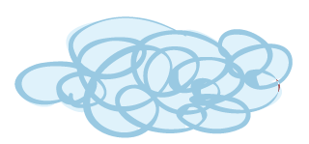
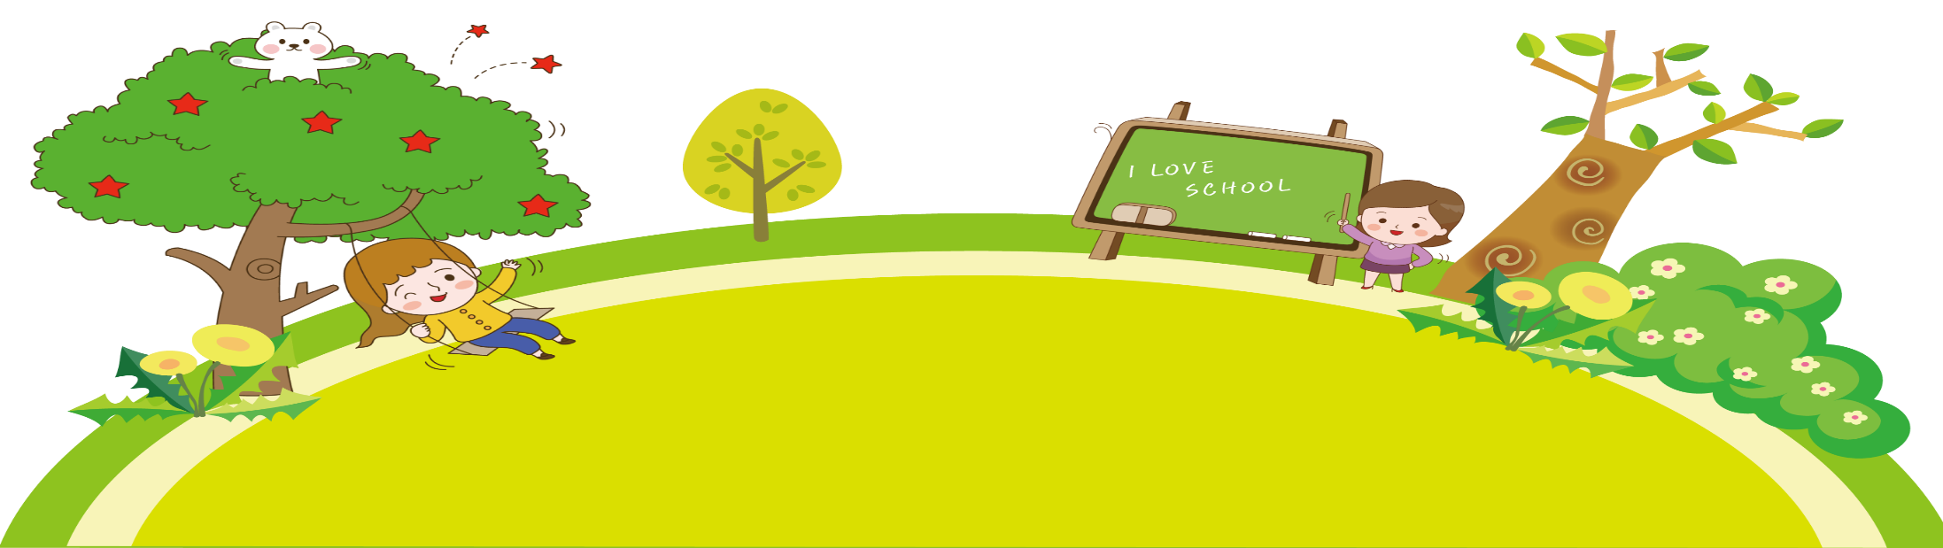
KHỞI ĐỘNG ĐẦU GIỜ
Notes:
更多精彩模板请关注【沐沐槿PPT】https://mumjin.taobao.com/

Slide 2









Kiểm tra bài cũ
Em hãy lắng nghe và cho biết đây là giai điệu của bài hát nào đã học? Sáng tác của ai?
Giai điệu của bài hát “Tuổi hồng ơi”
Nhạc và lời: Nguyễn Công Minh
GO HOME

Slide 3






Chủ đề: Ước mơ tuổi thơ
Tiết 24
- Ôn bài hát: Tuổi hồng ơi
- Nhạc cụ: Nhạc cụ thể hiện tiết tấu và nhạc cụ thể hiện giai điệu

Slide 4


Nội dung 1
Ôn tập bài hát: Tuổi hồng ơi

Slide 5

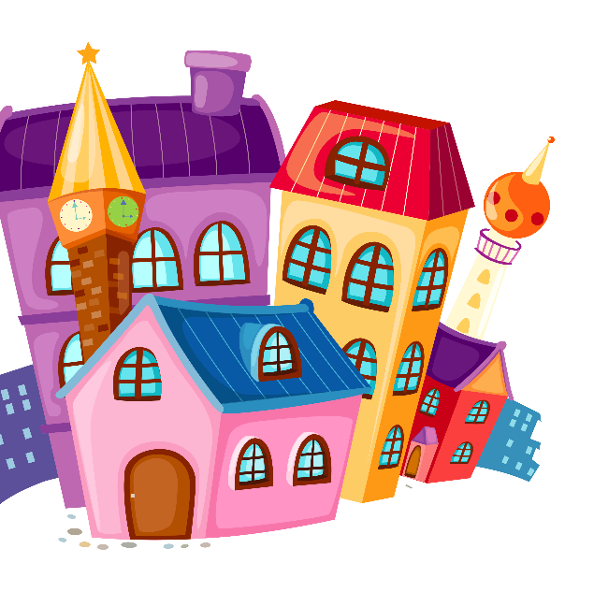


HÁT KẾT HỢP GÕ ĐỆM

Slide 6



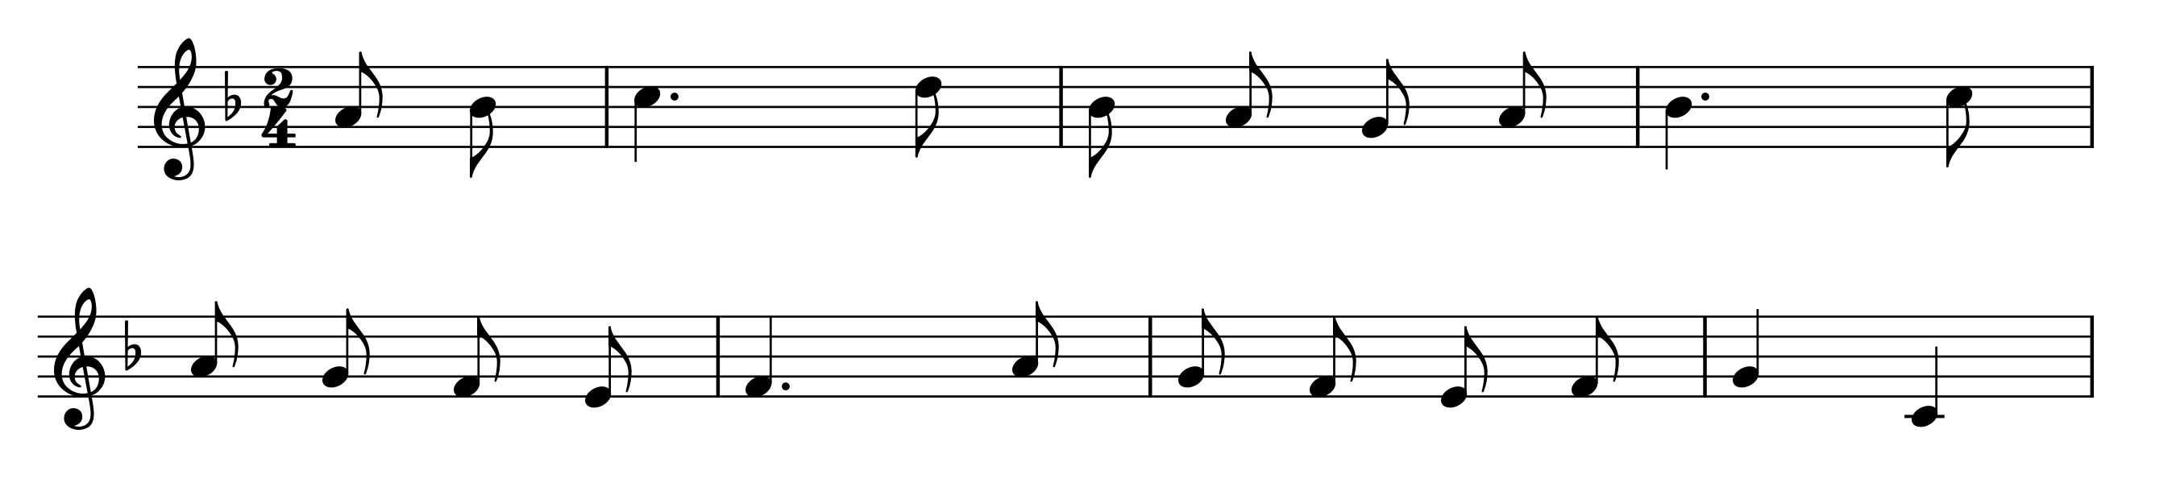
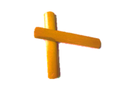
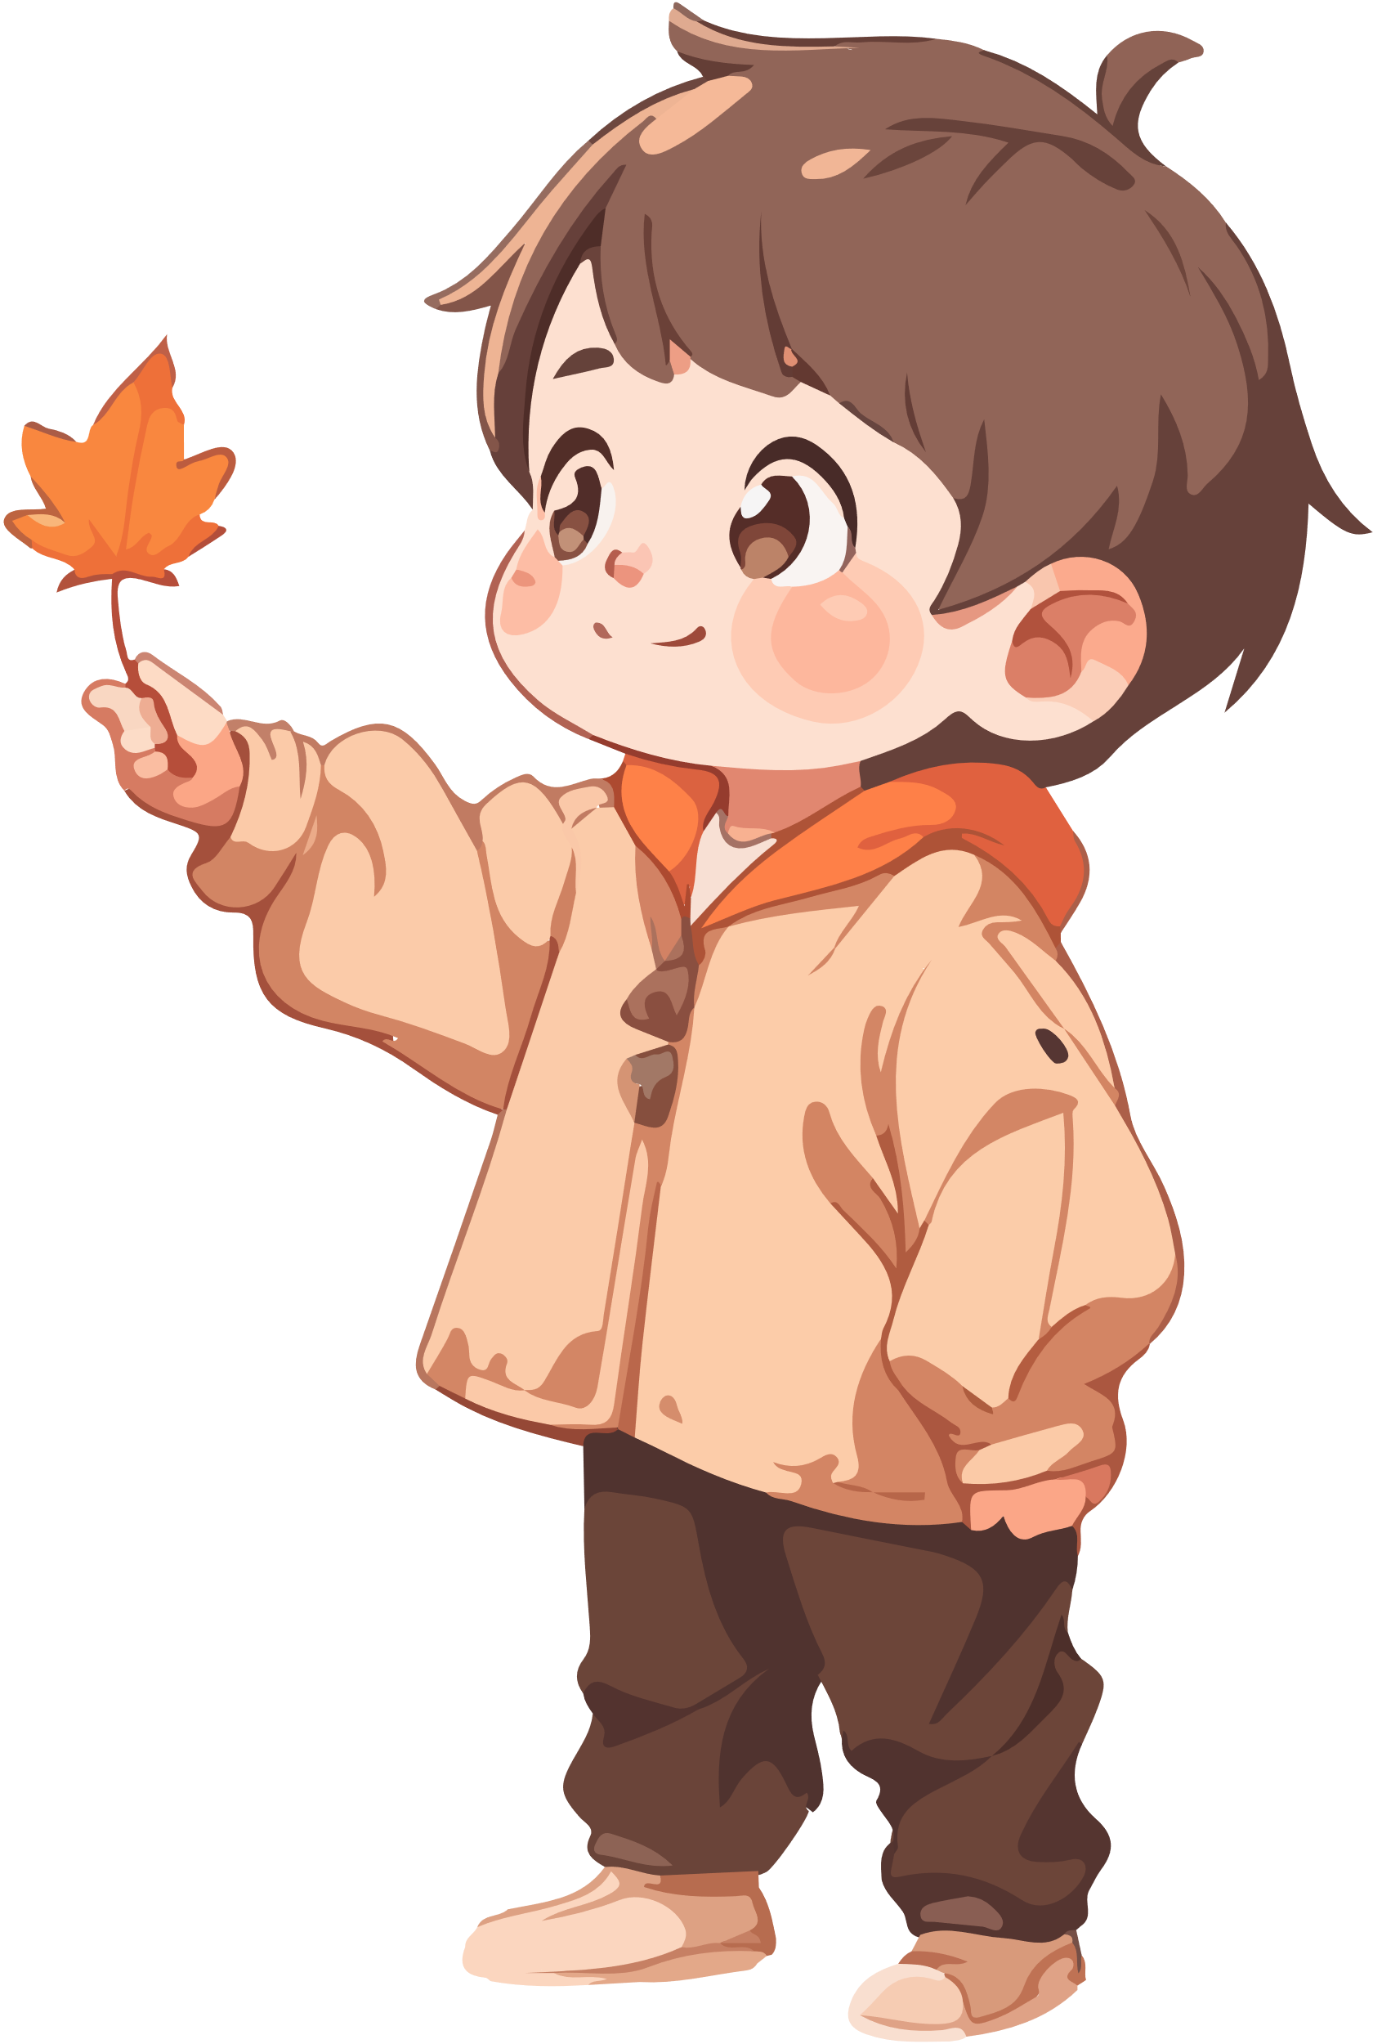



HÁT KẾT HỢP GÕ ĐỆM THEO NHỊP
Bình minh lên, líu lo trên cành cây cao, gió
xôn xao đưa lời ca, ánh dương chan hòa em tới trường.

Slide 7
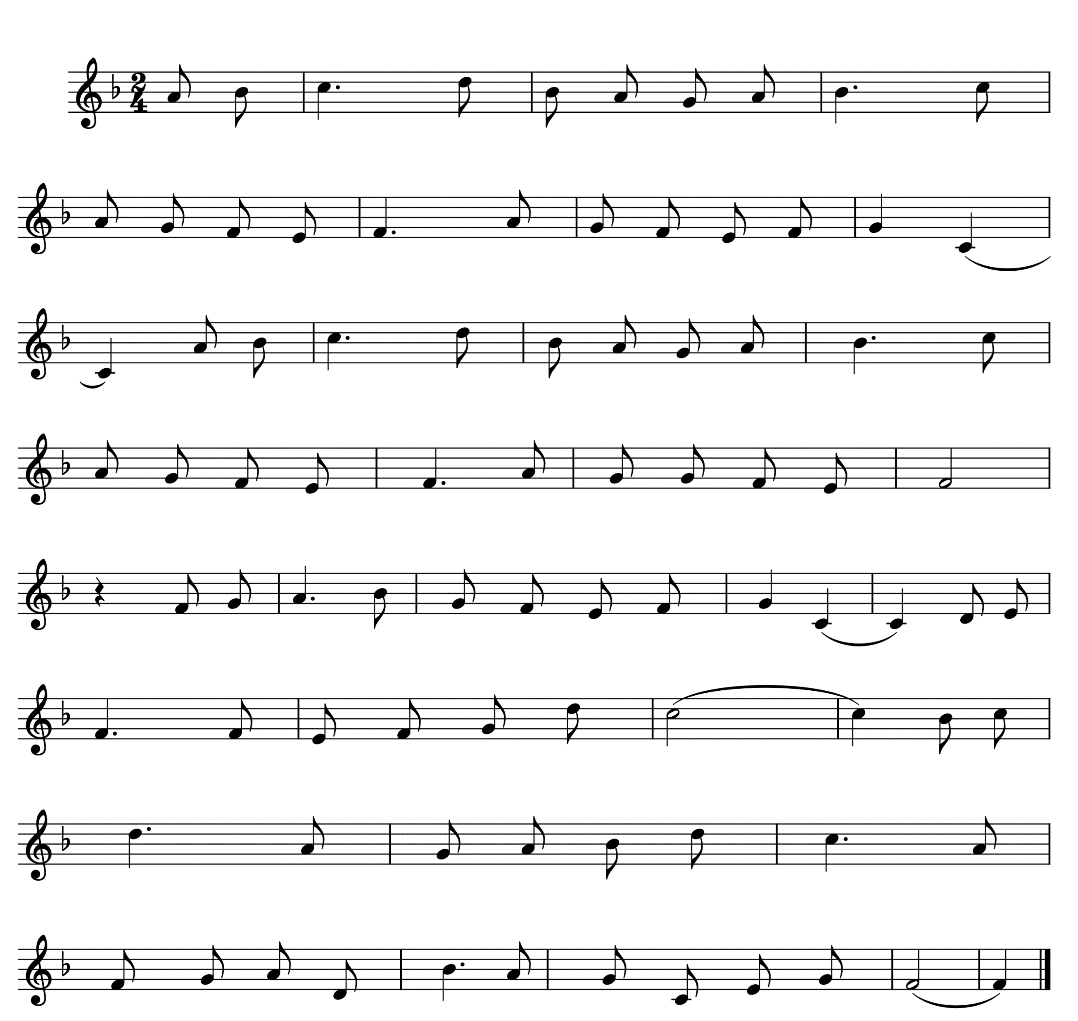
Hát kết hợp gõ đệm
Tuổi hồng ơi
Nhạc và lời: Nguyễn Công Minh
Bình minh lên, líu lo trên cành cây cao, gió
Rồi mai đây, bước chân trên đường thênh thang, ước
xôn xao đưa lời ca, ánh dương chan hòa em tới trường.
mơ bay xa cùng em, đến những nơi miền quê vẫy gọi.
Tuổi hồng ơi, biết bao gương mặt thân quen, biết
Tuổi hồng ơi, biết bao kỉ niệm thân thương, với
bao nụ cười hồn nhiên, mến thương ôi tuổi thần tiên.
bao người bạn cùng em, nhớ mãi ôi tuổi thần tiên.
Tuổi hồng ơi, chứa chan bao niềm vui tháng ngày. Tuổi hồng
ơi, êm đềm như những áng mây. Và em
sẽ tô hồng thêm bao ước mơ, đem
lòng tin yêu cuộc sống, thiết tha tuổi hồng mến thương.

Slide 8


HÁT KẾT HỢP ĐỘNG TÁC CƠ THỂ
Bình minh lên, líu lo trên cành cây cao, gió
xôn xao đưa lời ca, ánh dương chan hòa em tới trường.

Slide 9
Biểu diễn
Bài hát: Tuổi hồng ơi

Slide 10
Nội dung 2
Nhạc cụ: Nhạc cụ thể hiện tiết tấu và nhạc cụ thể hiện giai điệu

Slide 11
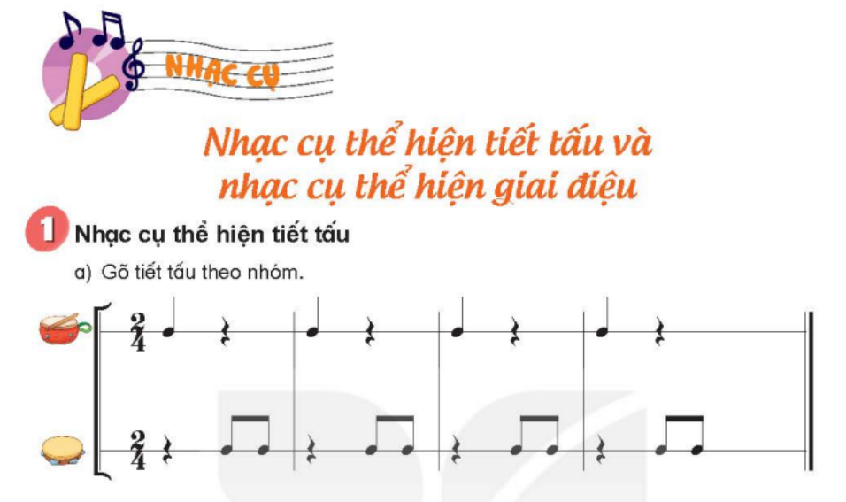

Slide 12
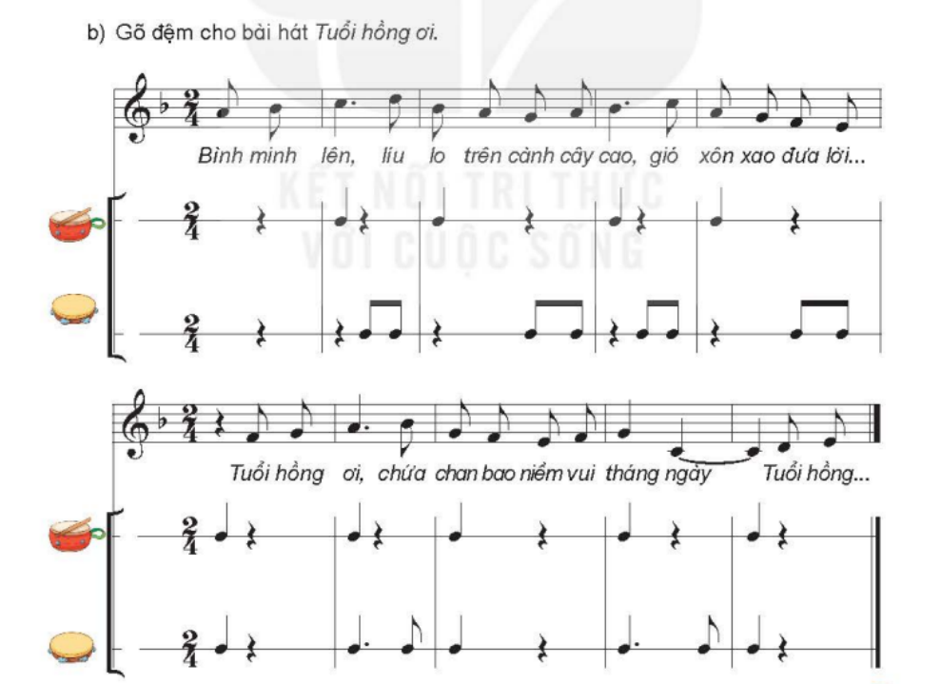

Slide 13
Tuổi hồng ơi
Nhạc và lời: Nguyễn Công Minh
Bình minh lên, líu lo trên cành cây cao, gió
Rồi mai đây, bước chân trên đường thênh thang, ước
xôn xao đưa lời ca, ánh dương chan hòa em tới trường.
mơ bay xa cùng em, đến những nơi miền quê vẫy gọi.
Tuổi hồng ơi, biết bao gương mặt thân quen, biết
Tuổi hồng ơi, biết bao kỉ niệm thân thương, với
bao nụ cười hồn nhiên, mến thương ôi tuổi thần tiên.
bao người bạn cùng em, nhớ mãi ôi tuổi thần tiên.
Tuổi hồng ơi, chứa chan bao niềm vui tháng ngày. Tuổi hồng
ơi, êm đềm như những áng mây. Và em
sẽ tô hồng thêm bao ước mơ, đem
lòng tin yêu cuộc sống, thiết tha tuổi hồng mến thương.

Slide 14
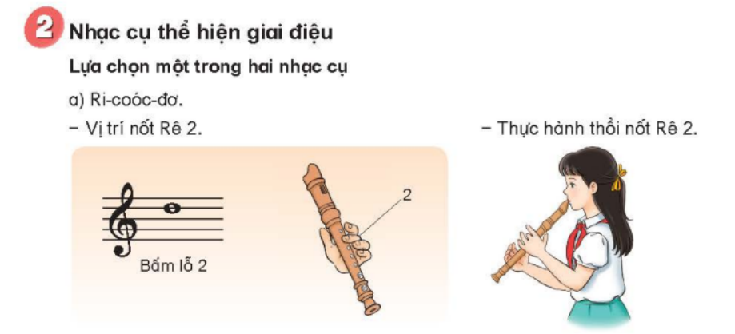

Slide 15
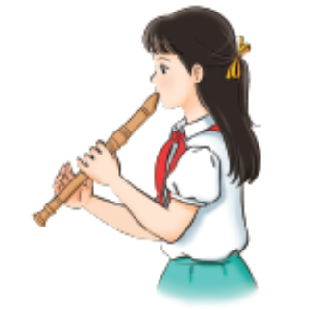
Thực hành mẫu âm

Slide 16

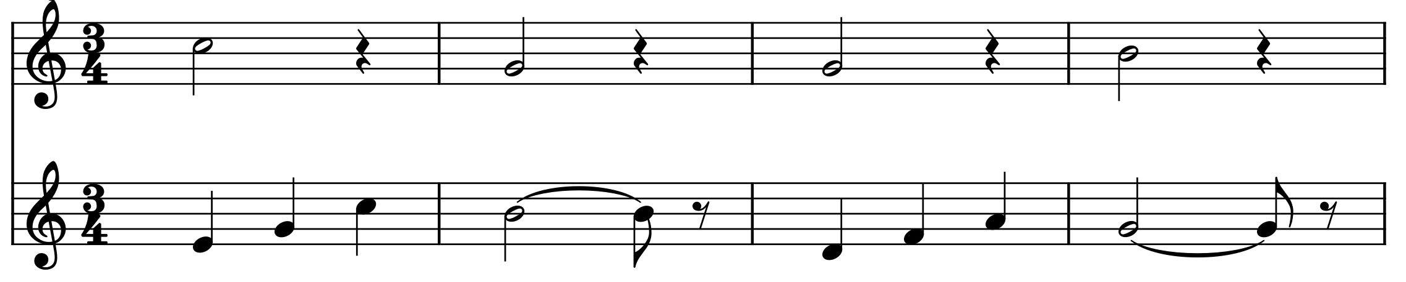
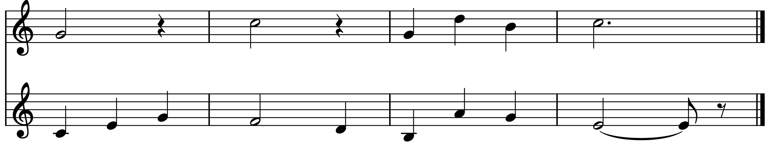
Thực hành đệm trích đoạn “Duyên dáng mùa xuân”
Mùa xuân hát ca, thềm xuân bước qua
Nụ hoa thắm trên môi người tiếng em cười

Slide 17
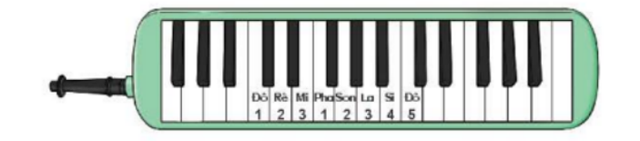
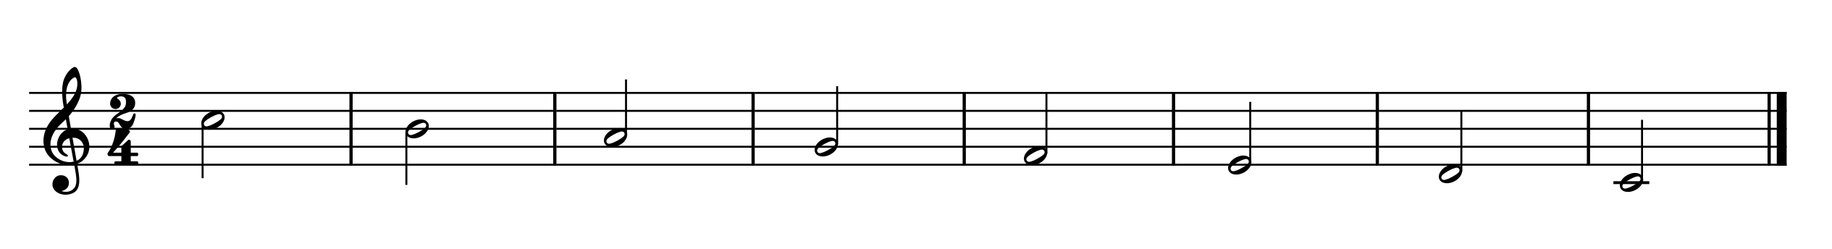
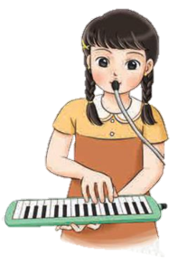
Luyện gam đi xuống với kỹ thuật vắt ngón
5 4 3 2 1 3 2 1

Slide 18
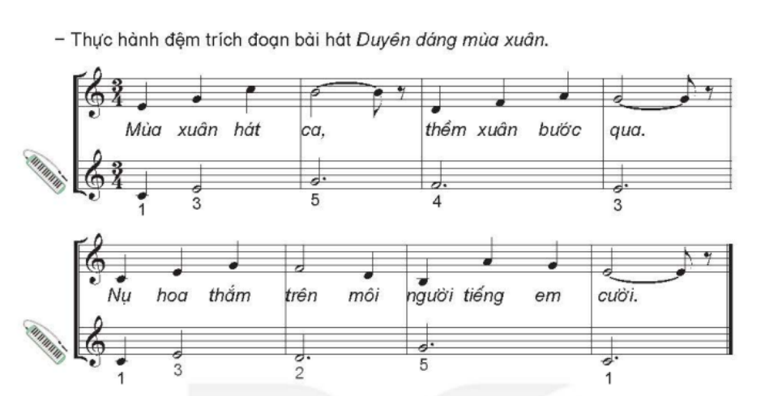

Slide 19
Chủ đề: Ước mơ tuổi thơ
Tiết 24
- Ôn bài hát: Tuổi hồng ơi
- Nhạc cụ: Nhạc cụ thể hiện tiết tấu và nhạc cụ thể hiện giai điệu

